Slide 1
ПРЕЗЕНТАЦИЯ ПРОЕКТА: АНАЛИТИЧЕСКАЯ ПЛАТФОРМА ДЛЯ СНИЖЕНИЯ ДТП
Студент: Темняков В.С.
Номер ИСУ: 506580

Slide 2
Цель и бизнес-проблема
Цель проекта:
Создание data-driven решений для снижения аварийности через анализ 7.7+ миллионов ДТП
Масштаб проблемы в США
Ежегодные потери:
36,000+ смертей на дорогах
$340+ миллиардов экономических потерь
4.4+ миллиона серьезных травм
Ключевая проблема:
Отсутствие системного анализа факторов риска для целевых превентивных мер

Slide 3
Методология
Полный ETL-цикл обработки данных
Данные -------> ETL -------> Анализ -------> Рекомендации
| | | |
v v v v
7.7 млн | Очистка | Паттерны | Конкретные меры
записей |и типизация| и инсайты |

Slide 4
Данные и обработка
Параметр | Значение
Записей | 7,728,394
Колонок | 46
Период | 2016-2023 гг.
Объем | 3.06 GB
География | Все штаты США
Качество данных после обработки:
Полнота: 95.4%
Уникальность: 100%
Выбросы: 2.01%

Slide 5
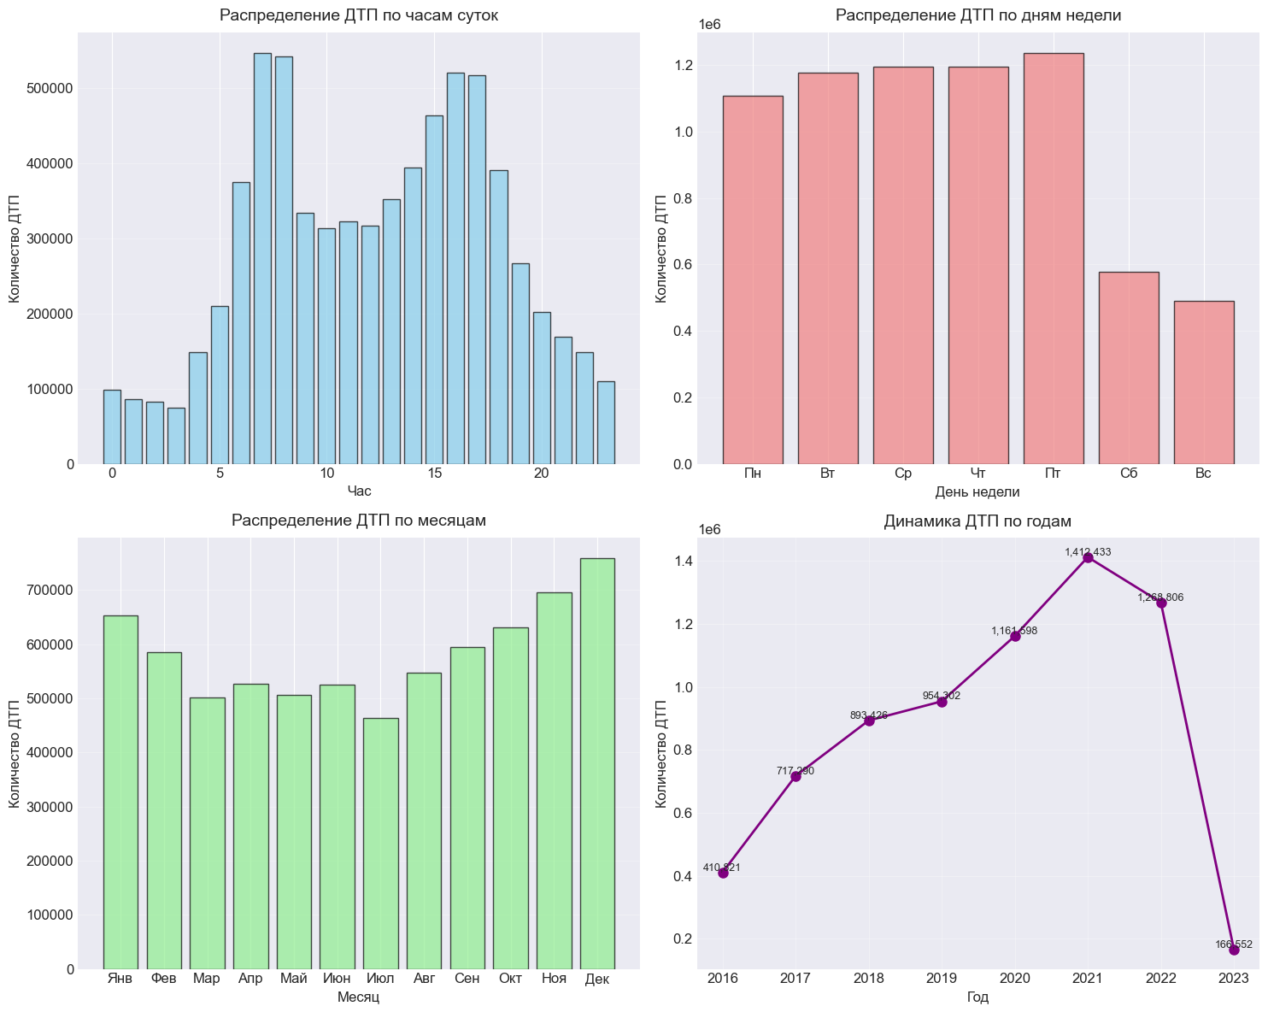
ИНСАЙТ 1 – Временные паттерны
Когда происходят аварии?
Пиковое время:
7:00 утра – самый опасный час (более 540 тысяч ДТП)
Пятница – самый опасный день (более 1.2 млн ДТП)
Декабрь – самый опасный месяц
Какова тенденция?
Рост аварийности на 41% с 2016 по 2022 год с последующим спадом в 2023

Slide 6
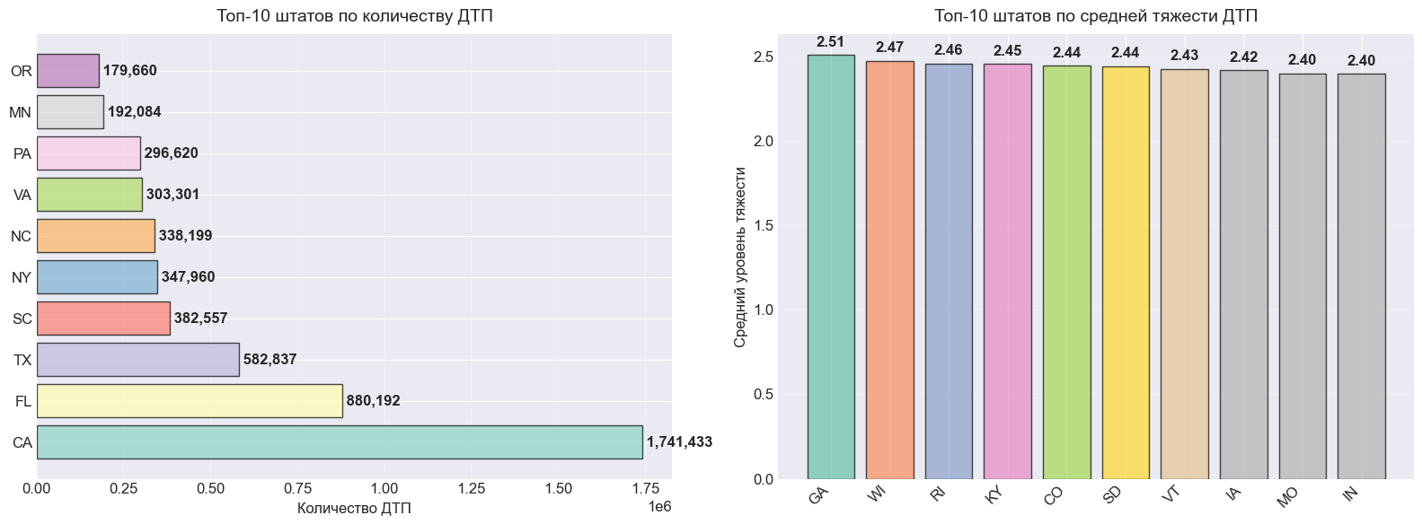
ИНСАЙТ 2 - География
Где происходят аварии?
Калифорния – 1,741,433 ДТП (22%)
Техас – 864,542 ДТП
Флорида – 768,923 ДТП
Южная Каролина – 510,555 ДТП
Нью-Йорк – 469,037 ДТП
Самые тяжелые аварии:
Джорджия (GA) – средняя тяжесть 2.51
Теннесси (TN) – средняя тяжесть 2.49
Алабама (AL) – средняя тяжесть 2.48

Slide 7
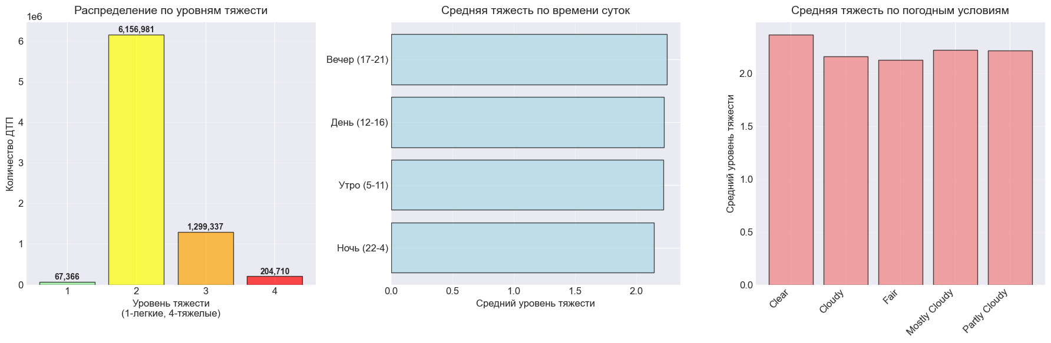
ИНСАЙТ 3 – Тяжесть аварий
Распределение по тяжести:
80.5% - Легкие аварии (уровень 1-2)
19.5% - Тяжелые аварии (уровень 3-4)
Временные особенности:
Ночью (22-4) – самые тяжелые аварии
Утром (5-11) – самые легкие аварии

Slide 8
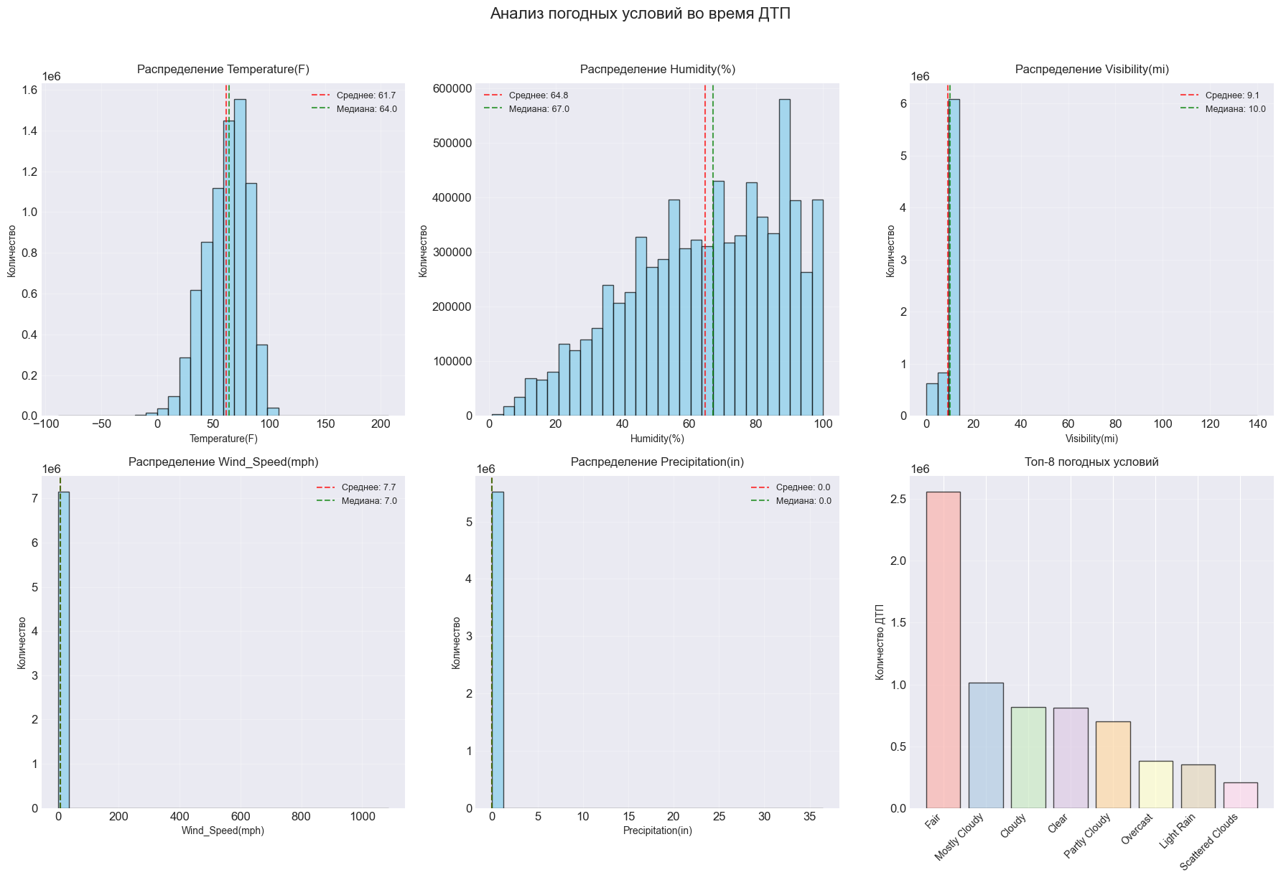
ИНСАЙТ 4 – Погодные условия
Частота ДТП по погоде:
33.1% - Ясная(!) погода
13.5% - Облачно
12.9% - Пасмурно
Ключевой вывод:
Большинство ДТП происходит в хорошую погоду.
Корреляция с тяжестью составила менее <0.05, что очень мало, а значит тяжесть ДТП слабо зависит от погодных условий.

Slide 9
АНАЛИЗ КАЧЕСТВА ДАННЫХ
Метрика | Результат | Оценка
Completeness | 95.4% | Отлично
Uniqueness | 100% | Идеально
Outlier Ratio | 2.01% | Норма
0 дубликатов по ID
0 колонок с заполненностью <50%
Выбросы находятся в пределах нормы

Slide 10
Выводы и рекомендации
КАЧЕСТВО ДАННЫХ:
1. Полнота данных: 95.4% - ХОРОШО
2. Уникальность записей: 100.0% - ОТЛИЧНО
3. Доля выбросов: 2.0% - НОРМА
КЛЮЧЕВЫЕ ИНСАЙТЫ:
Пик аварийности: 7.0:00 (546,789 ДТП)
Самый опасный день: Пт
Тяжелые аварии: 19.5% от общего числа
Самый аварийный штат: CA (1,741,433 ДТП)
РЕКОМЕНДАЦИИ ДЛЯ ПОВЫШЕНИЯ БЕЗОПАСНОСТИ:
1. Усилить патрулирование в пиковые часы и дни недели
2. Улучшить освещение дорог в вечернее и ночное время
3. Проводить профилактические мероприятия в опасных погодных условиях
4. Сконцентрировать ресурсы в самых аварийных регионах
5. Разработать систему предупреждения водителей об опасных участках

